Slide 1
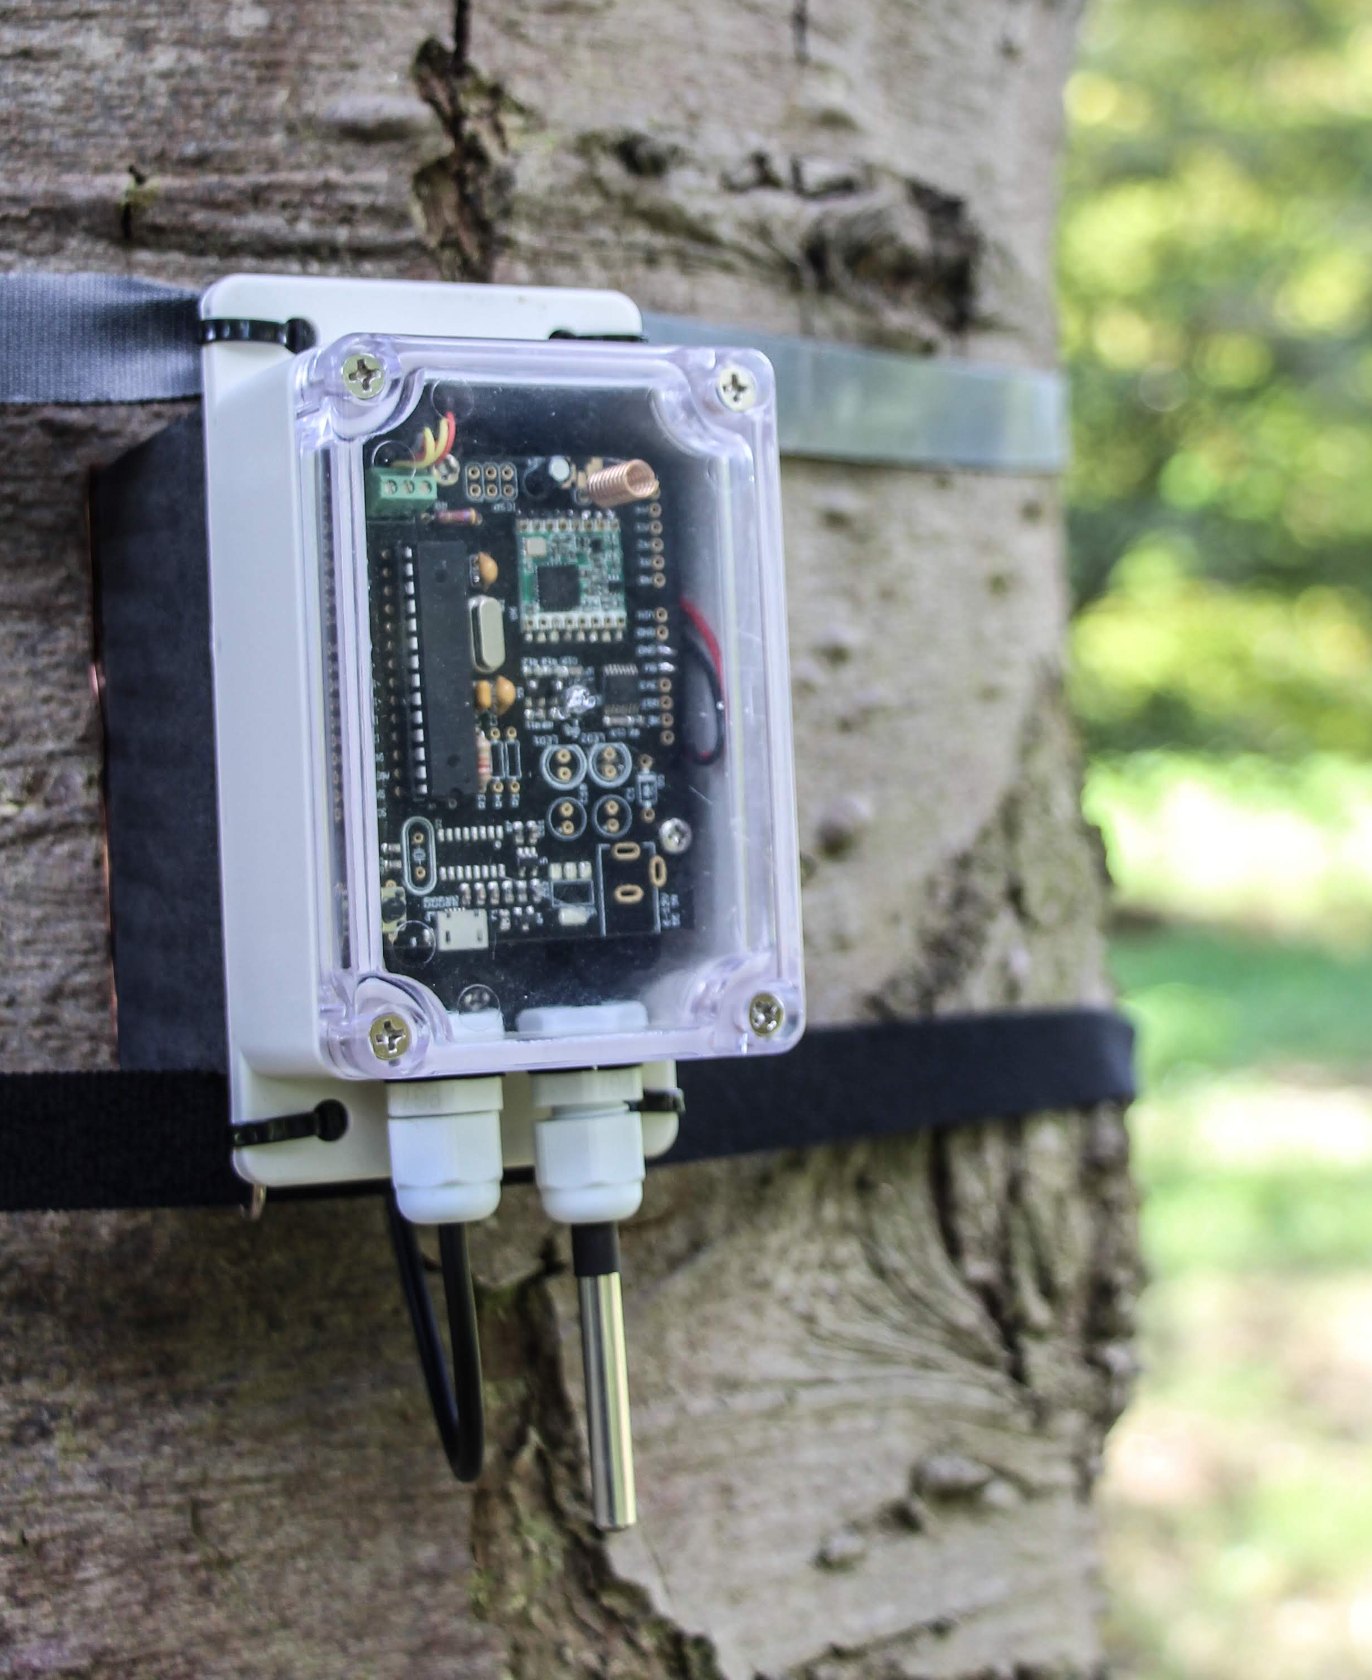

Internet of Things
Geoffrey Ottoy
Onderzoeksgroep DRAMCO
Faculteit Industriële Ingenieurswetenschappen
Technologiecampus Gent

Slide 2
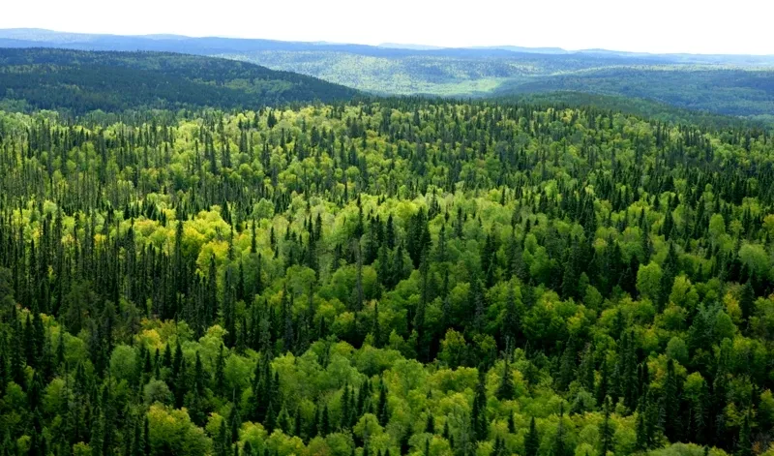




WWW
https://interludetechnology.com/blog/f/forest-fire-protection-with-iot

Slide 3



Overzicht
Wat is het Internet?
  Onderdelen
  Werking
Wat is het Internet of Things (IoT)?
  Toepassingen
  Uitdagingen
WWW
Internet of Trees als voorbeeld

Slide 4

Notes:
Poll Title: Join instructions
https://www.polleverywhere.com/join_instructions

Slide 5
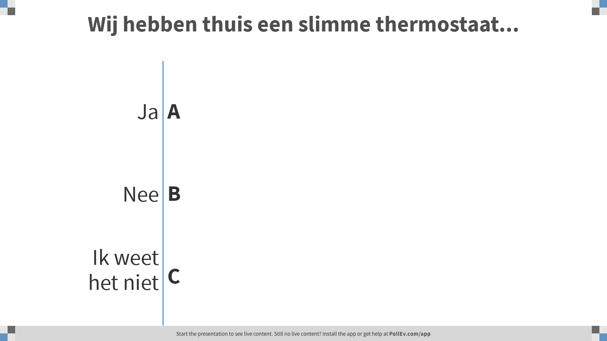
Notes:
Slimme thermostaat is een IoT device …
Poll Title: Wij hebben thuis een slimme thermostaat...
https://www.polleverywhere.com/multiple_choice_polls/vsChkUxnxvntkVxoaycbg

Slide 6
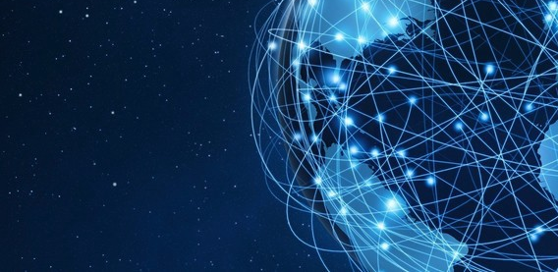
Internet
Onderdelen en werking

Slide 7
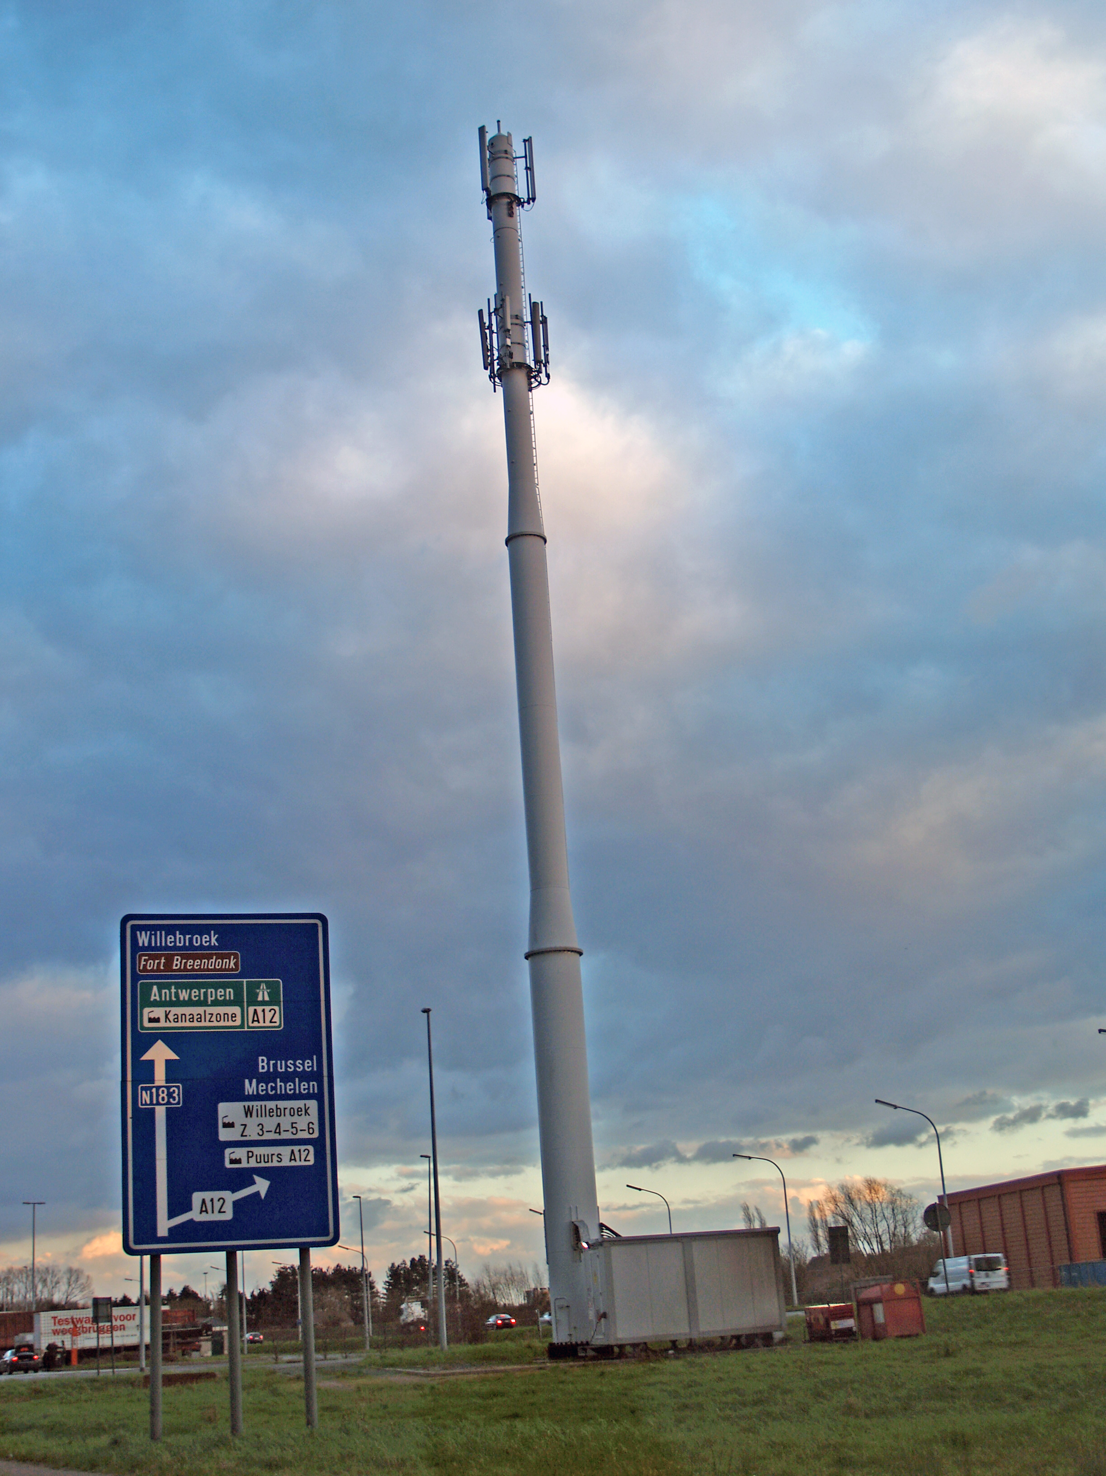
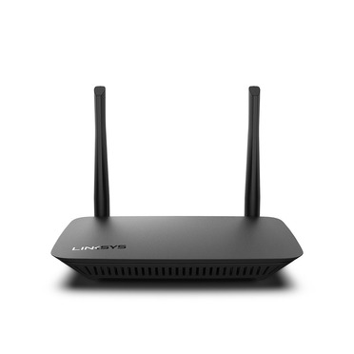
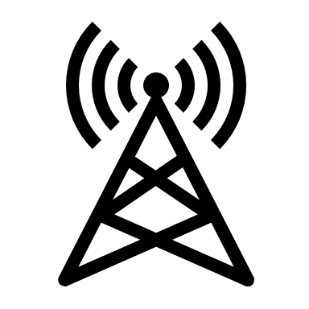

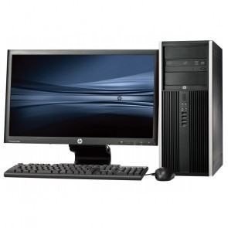
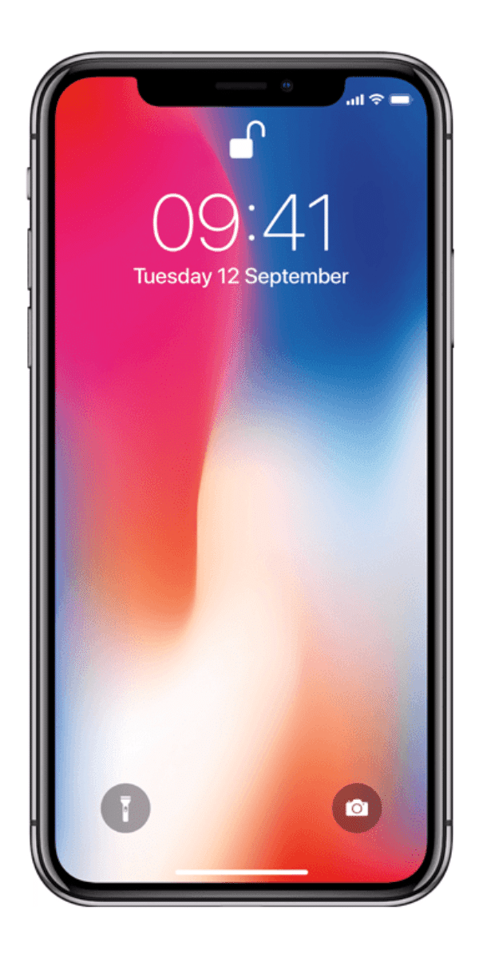



Structuur van het internet
Cellulair netwerk
Mobile Network Provider
4G
WiFi
Ethernet
kabel
Internet Service Provider
LAN

Slide 8
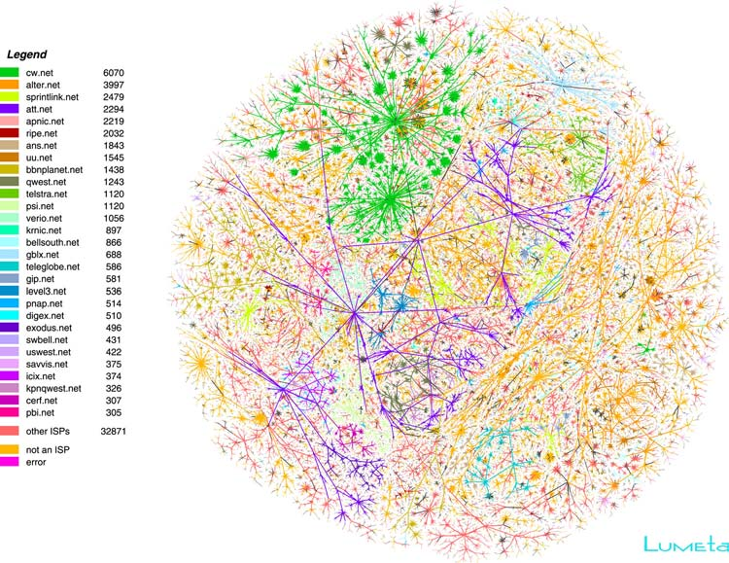
Het internet in kaart
0,01 % van het internet beheerd door

Slide 9
Structuur van het internet
Cellulair netwerk
Mobile Network Provider
Ethernet
kabel
Internet Service Provider
LAN

Slide 10
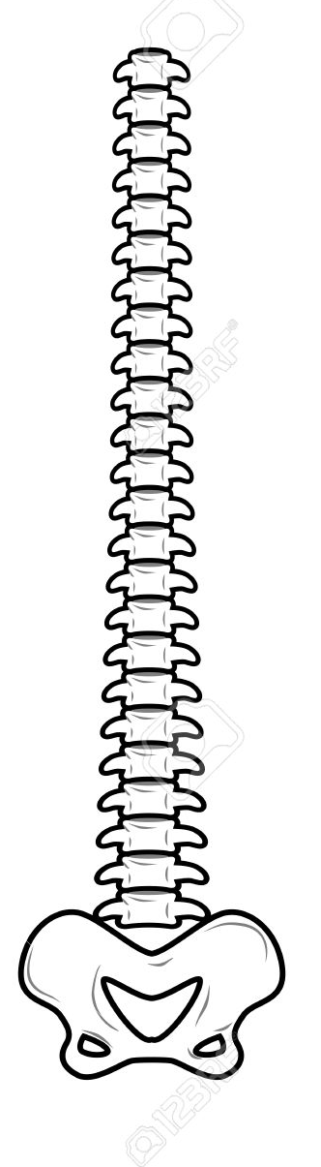

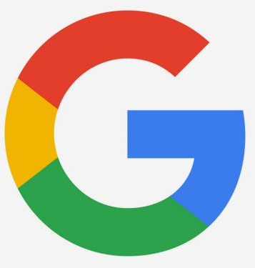

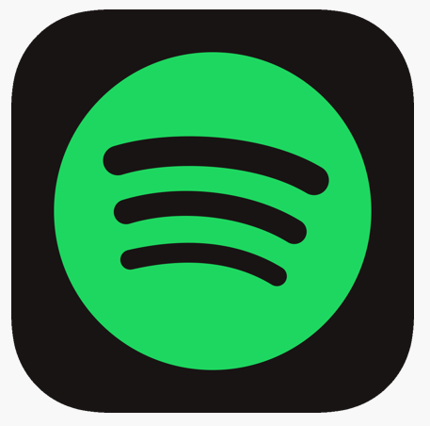
Structuur van het internet
Internet Service Provider
Backbone netwerk
Notes:
Zie analogie: thuisnetwerk – isp = isp - backbone

Slide 11
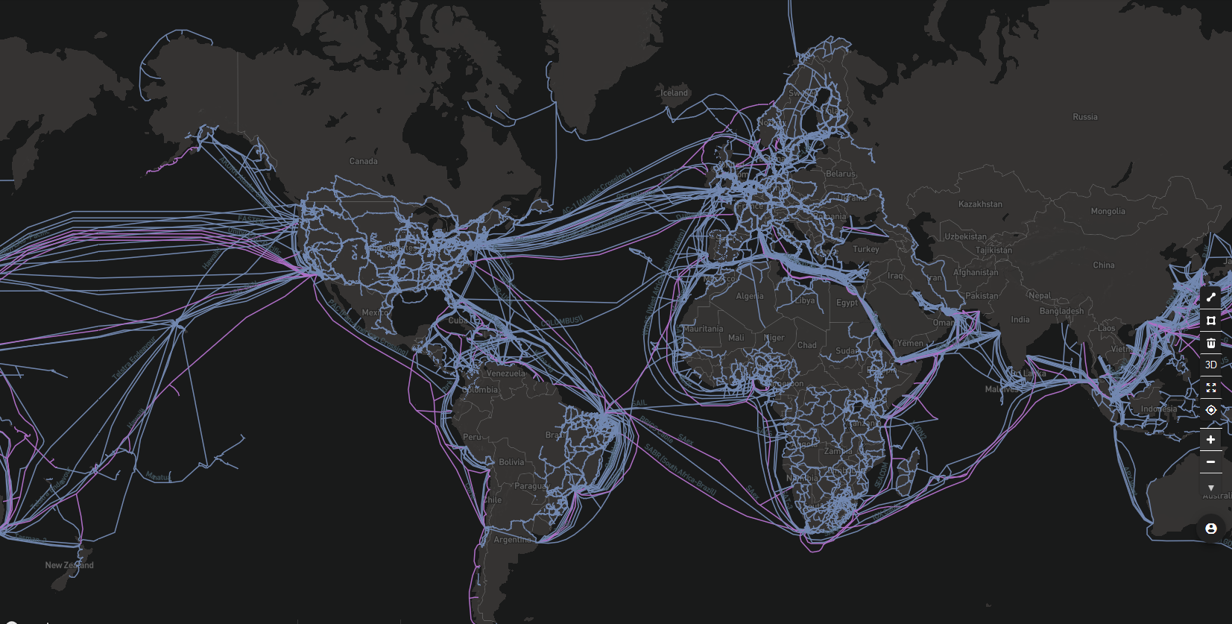
Internet backbone map: live.infrapedia.com
Notes:
Vernoemen ook dat ‘draadloos muziek streamen” slechts draadloos tot aan de mast is

Slide 12
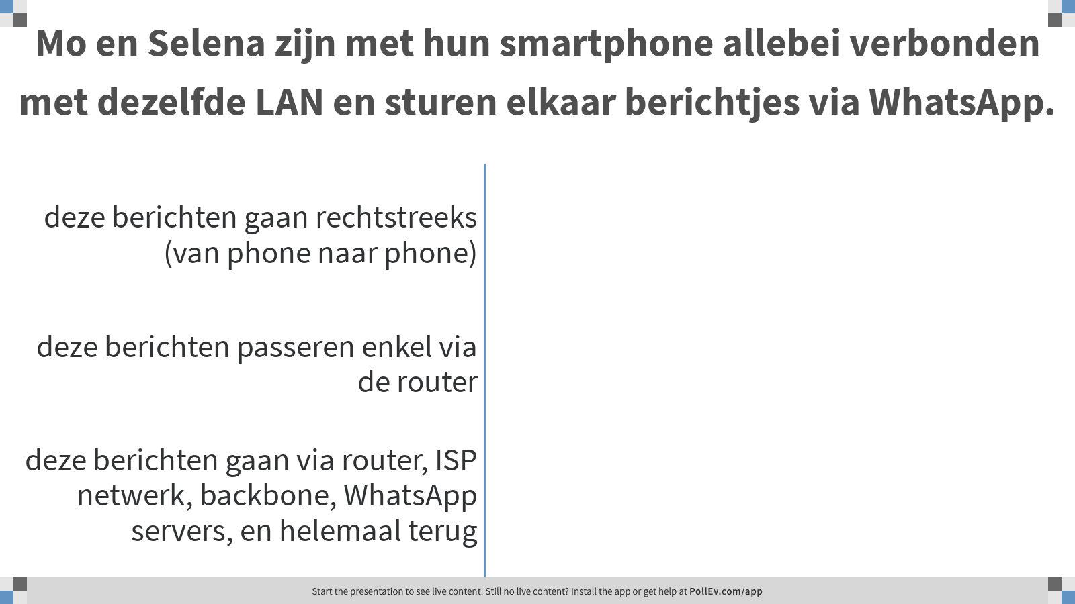
Notes:
Toch ook vermelden dat dit wel ongelooflijk snel gebeurd.
Poll Title: Mo en Selena zijn met hun smartphone allebei verbonden met dezelfde LAN en sturen elkaar berichtjes via WhatsApp.
https://www.polleverywhere.com/multiple_choice_polls/3yDIdbMSBalbBWQyiOQvB

Slide 13

Onderdelen van het internet
vraag
end device
  ⇒vraagt (of stuurt) gegevens (=data)
  vb.: open webpagina, speel “bad guy” af
router
  ⇒ geeft berichten door (kent alle routes, kiest een route)
server en/of data center
  ⇒ beantwoordt aanvragen, slaat gegevens op
data
antwoord
webpagina
video
data

Slide 14


Communicatie, een kwestie van afspraken
Basisfunctionaliteit van het internet:
  transport van pakketten met gegevens
  m.a.w.: communicatie
Stel bericht op
BERICHT
Analyseer bericht
Analyseer antwoord
ANTWOORD
Formuleer antwoord
storing
storing
zender
ontvanger

Slide 15
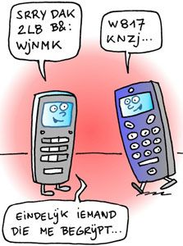
Communicatie, een kwestie van afspraken
Communicatie, een kwestie van afspraken
Hoe wordt informatie voorgesteld?
Hoe zien berichten er uit (formaat)?
Hoe worden berichten doorgestuurd?
Hoe worden berichten beveiligd?
Wat te doen bij:
  Foute berichten
  Verlies van berichten
  …
deze afspraken noemt men protocollen ⇒ toestellen kunnen samenwerken

Slide 16
Protocollen op een hoop – de protocol stack
Applicatielaag
Elke laag verzorgt een bepaald aspect van de communicatie
In elke laag zitten verschillende protocollen
  = tegemoet komen verschillende eisen en omstandigheden
  vb. doorsturen video ≠ ophalen e-mailbericht
  vb. draadloze communicatie ≠ glasvezelcommunicatie
Hogere lagen maken gebruik van onderliggende lagen
  = voegen extra functionaliteit toe
Transportlaag
Netwerklaag
Fysische laag en linklaag
Notes:
Idee Gilles met enveloppe (6 “vrijwilligers” nodig)
Iemand schrijft een vraag op een blaadje en geeft dat aan ->
iemand die het in een enveloppe steekt en het geeft het aan ->
een koerier die het brengt naar ->
een andere koerier die het brengt naar ->
iemand die het uit de enveloppe haalt en geeft aan ->
Iemand die antwoord (luidop) geeft

Slide 17

Protocollen op een hoop – de protocol stack
Applicatielaag
Wordt gebruikt door toepassingen (applicaties)
  Browser
  Instagram
  Spotify
  …
Verschillende protocollen voor verschillende toepassingen
  Opvragen van een webpagina → HTTP (over TCP)
  Opvragen van de tijd → NTP (over UDP)
Transportlaag
Netwerklaag
Fysische laag en linklaag
Notes:
Bestelling geplaatst bij bol.
1 bestelling kan bestaan uit meerdere artikelen (samen of apart verstuurd)
Hypertext (html) transfer protocol & transport control protocol
Network time prototcol & user datagram protocol

Slide 18

Protocollen op een hoop – de protocol stack
Applicatielaag
Zorgt voor aflevering van gegevens uit de applicatielaag
  Opsplitsen van grote hoeveelheden over meerdere pakketten
  Opnieuw versturen van foute of verloren pakketten
  Pakketten opnieuw in de juiste volgorde plaatsen
  Timing handhaven
Logische verbinding (2 eindpunten)
Transportlaag
Netwerklaag
Fysische laag en linklaag
Notes:
PostNL is de transporteur -> eindpunten 1 = bol, eindpunt 2 = jouw huis

Slide 19
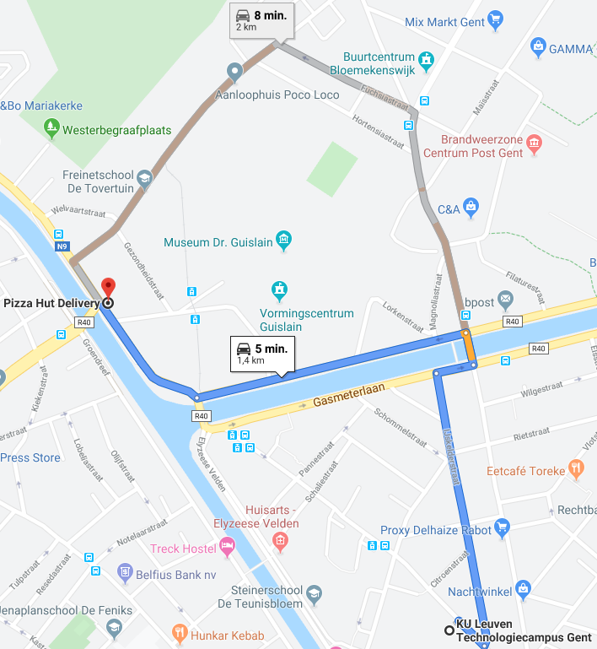
Protocollen op een hoop – de protocol stack
Applicatielaag
Bepaalt het formaat van de pakketten
Definieert netwerkadressen (IP adres)
Bepaalt de route die de pakketten volgen:
  Logische verbinding (Transportlaag) via
  opeenvolging van netwerkverbindingen
Transportlaag
Netwerklaag
Fysische laag en linklaag
Notes:
Pakketten leggen verschillende etappes af (eerst naar sorteercentrum, dan verder) bestuurder volgt niet steeds dezelfde route

Slide 20
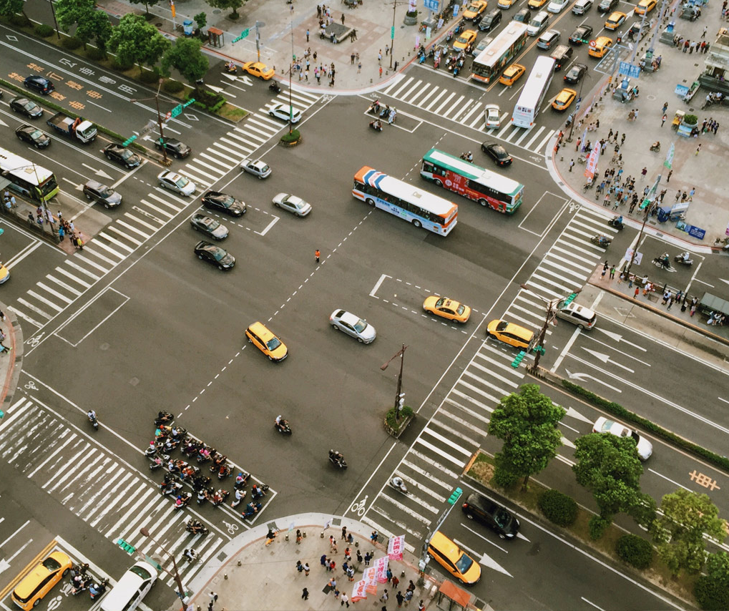
Protocollen op een hoop – de protocol stack
Applicatielaag
Bepaalt hoe bytes en bits elektrisch
(elektromagnetisch) worden
voorgesteld
Bepaalt het gebruik van het medium
  vb. zendvermogen van je smartphone
  vb. maximale lengte van een UTP kabel
Transportlaag
Netwerklaag
Fysische laag en linklaag
Notes:
Bestuurder van postnl moet zich aan de verkeersregels houden (andere regels voor bakfiets of auto)

Slide 21
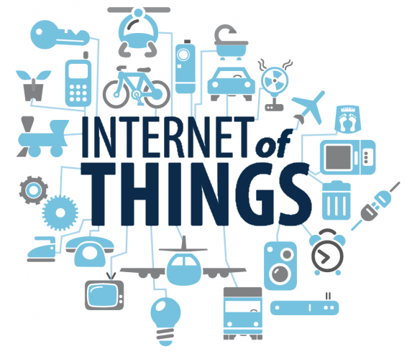

Slide 22







Communicatie maakt domme dingen “smart”
Alledaagse objecten worden verbonden met het internet
Gebruiksgemak
Nieuwe toepassingen door combinatie van objecten
  (en ook nieuwe “buzz words” zoals sensor fusion, big data, AI)
Notes:
Meteropnemer hoeft niet meer langs te komen
Energie sparen -> lichten uit/aan op afstand (ook veiligheid – inbrekers)
(vb. CO2 sensor = veiligheid maar ook in combinatie met GPS data -> detectie van inbrekers)
Goedkoper dan een alarm

Slide 23
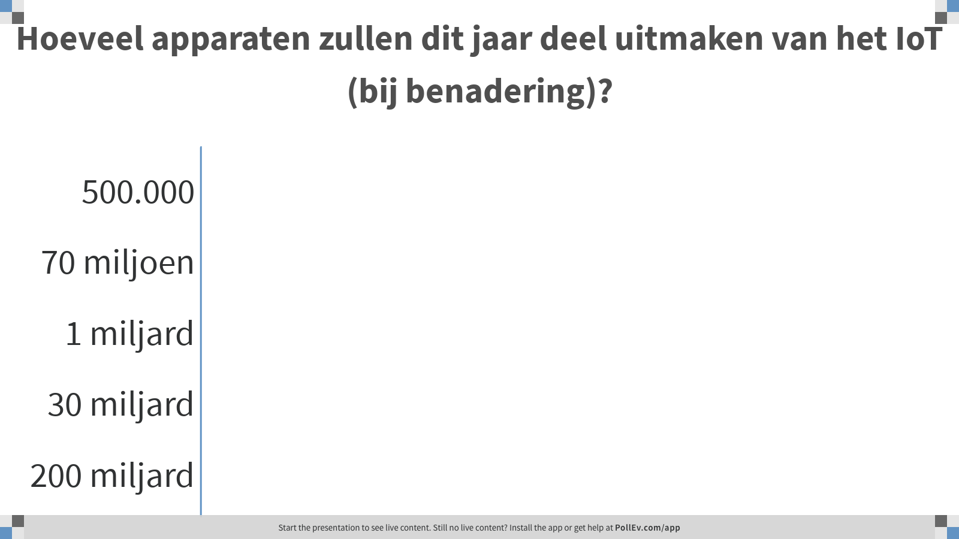
Notes:
Bron: statista (oplossing 30 miljard)
Poll Title: Hoeveel apparaten zullen dit jaar deel uitmaken van het IoT (bij benadering)?
https://www.polleverywhere.com/multiple_choice_polls/cFHNc5SLb6BehT19s1RTE

Slide 24


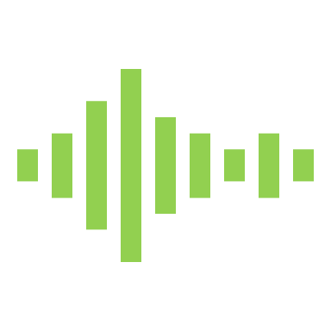
Sensoren en data
Fysisch signaal
(drukgolf)
Sensor
(microfoon)
Analoog signaal
(elektrisch)
ADC
Digitale gegevens
Sensor: opmeten van fysische grootheden (omvormen naar een elektrisch signaal)
Analoog-naar-Digitaal Convertor (ADC): een signaal digitaliseren
Voordeel digitale data:
  opslaan
  bewerken
  doorsturen
Notes:
ADC is een elektronische component (chip)

Slide 25
Sensoren en data: sampling en kwantisatie
Spanning
Tijd
4,01.. V
1,98.. V
8,15.. V
1,88.. V
4,50.. V
5,77.. V
7,5.. V
6,00.. V
4,70.. V
5,13.. V
5,02.. V
Sampling: met vaste periode signaal bemonsteren
Sampleperiode (snelheid) beïnvloed hoeveelheid data en hoe “goed” signaal wordt voorgesteld

Slide 26

Sensoren en data: sampling en kwantisatie
Spanning
3
11
2
10
1
01
0
00
Tijd
0
0
2
2
2
$$n= \left\lceil \log_{2}{N}\right\rceil$$
Kwantisatie: bemonsterd signaal indelen in vaste niveaus
Aantal niveaus N (en hoe “goed” signaal wordt voorgesteld) → aantal bits n

Slide 27


Sensoren en data: hoeveelheid data
Temperatuur: 2 byte (16 bit → 2¹⁶ = 65536 verschillende niveau’s)
Foto: > 2 Mbyte (2 x 1024 x 1024 = 2097152 bytes)
Video (aanschakeling van foto’s + audio): 400 Mbyte (voor 1 seconde)
  ⇒ compressie nodig

Slide 28
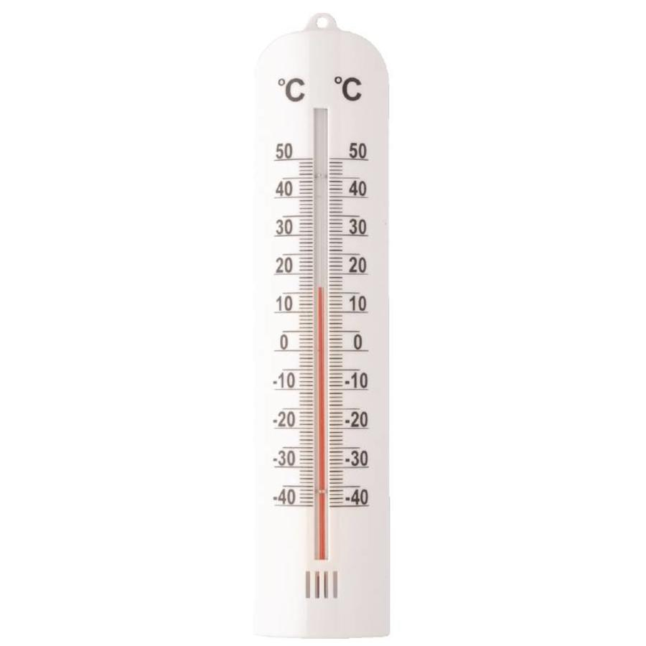
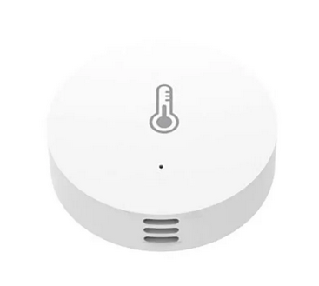
IoT uitdagingen
1. Communicatie (meestal draadloos omwille van mobiliteit of installatiegemak)
  Data (weinig / veel) barometer / camera
  Snelheid (traag / snel) time-lapse / CO sensor
  Afstand (10 m / 10 km) smart watch / smart meter
  Sensor wordt “computer” thermometer
Gevolg: nieuwe protocollen worden ontwikkeld (voor IoT)
en eenvoudige objecten krijgen een processor ingebouwd
Notes:
Installatiegemak, geen kabels in heel den bos leggen
Hoeveelheid data ⬄ snelheid

Slide 29

IoT uitdagingen
2. Energie
  IoT devices werken vaak op batterijen
  Opladen of vervangen is niet altijd mogelijk / wenselijk
  Batterij heeft effect op levensduur, kostprijs, afmetingen, etc.
Gevolg: IoT devices moeten zuinig omspringen met de beschikbare energie
⇒ directe impact op communicatie, rekenkracht, etc.

Slide 30
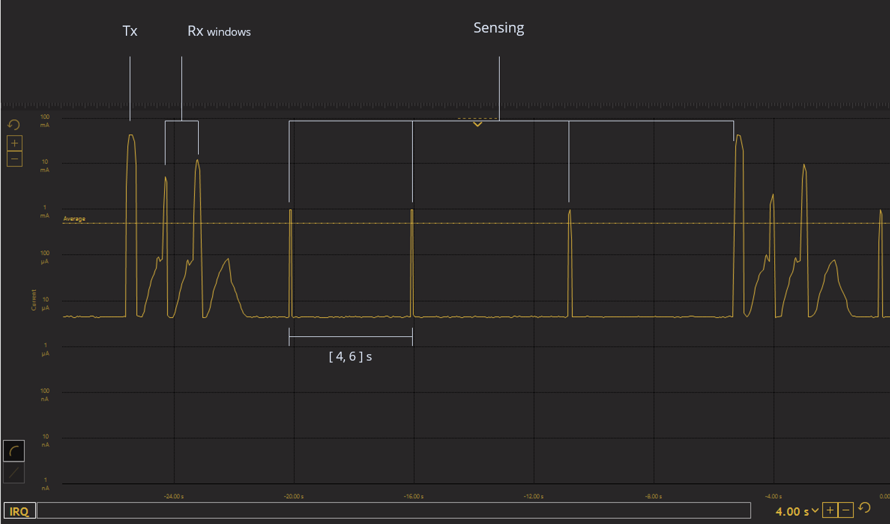
Notes:
Waarom RX? Vb: waterklep

Slide 31
The Internet of Trees
Monitoren van gezondheid van bomen met behulp van IoT

Slide 32
Boombiologie: sapstromen
Bodemwater wordt naar de bladeren getransporteerd
Bepaalt de gezondheid van de boom
Afhankelijk van tijdstip en seizoen
Heeft effect op temperatuur van de stam
Kunnen we op basis van de stamtemperatuur een
(on)gezonde sapstroom vaststellen?

Slide 33
IoT + Tree = IoTree
Klassieke boomverzorging is nog steeds gebaseerd op manuele en visuele inspecties
Automatische metingen van sapstromen op grote schaal:
  Gezondheid van bomen beter begrijpen
  (Preventief) ingrijpen

Slide 34
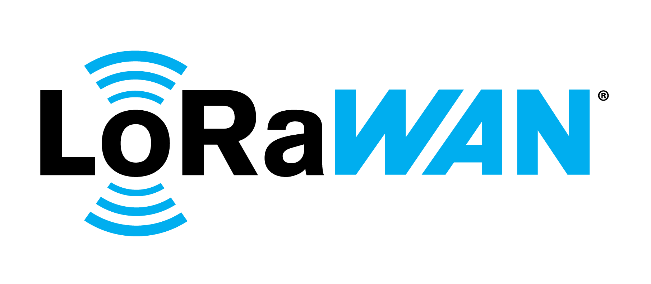
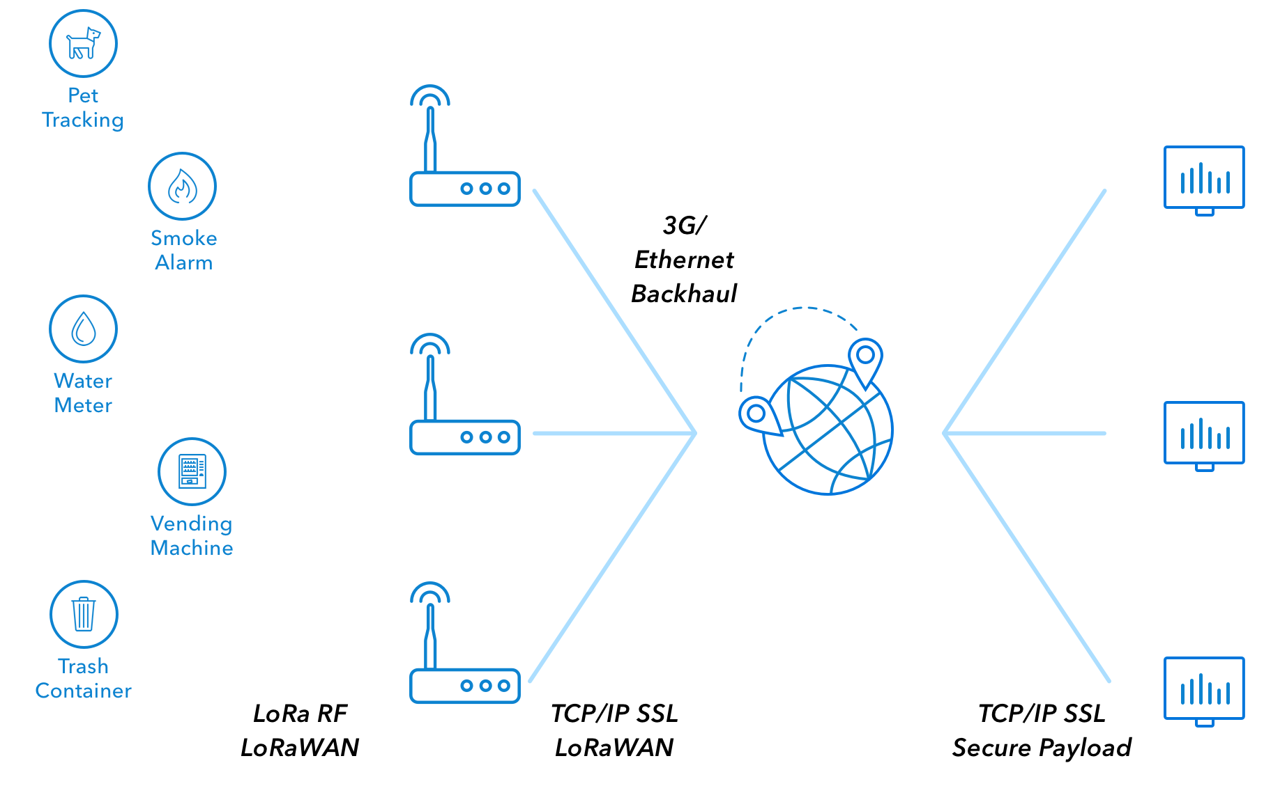
https://www.thethingsnetwork.org/docs/lorawan/architecture.html
Gateways
Application Servers
LoRaWAN Netwerk Server
Lange afstand (> km)
Low-power
Weinig data
(enkele bytes/min.)
Volstaat voor onze bomen:
Doorgeefluik
Onze databank
(+ website)
Notes:
Bomen praten niet met elkaar

Slide 35
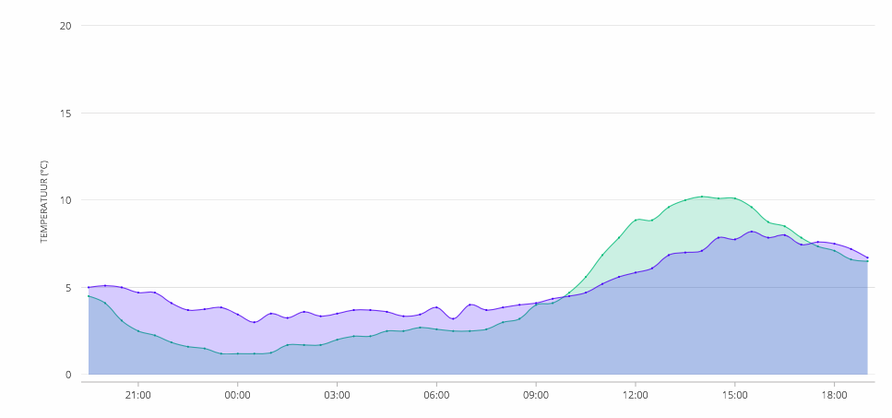
Meetresultaten
d
Notes:
Om de vijf minuten (van elke boom on-line te bekijken)
Even kort naar kwis slide

Slide 36
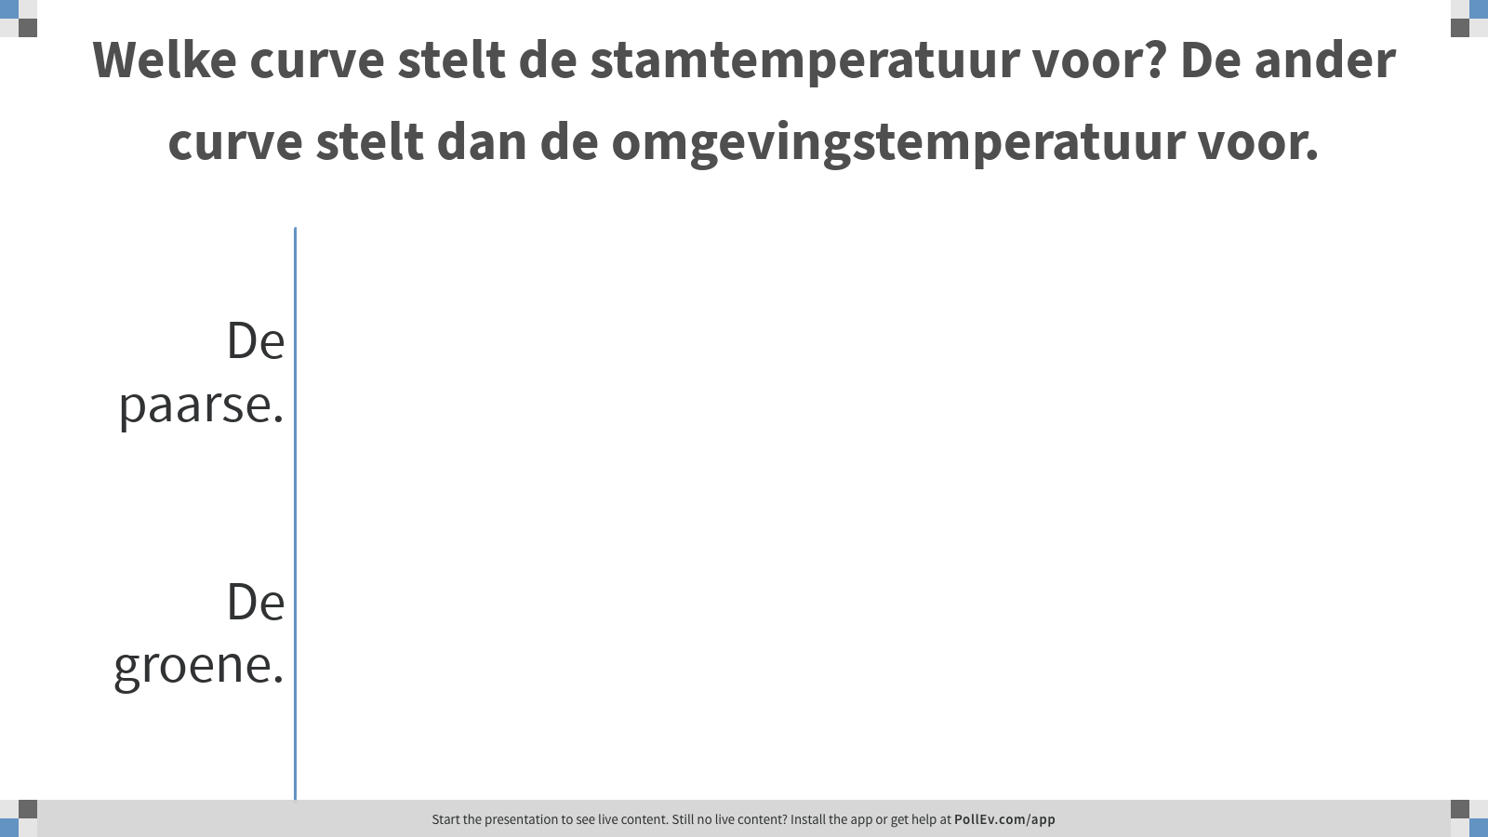
Notes:
Poll Title: Welke curve stelt de stamtemperatuur voor? De ander curve stelt dan de omgevingstemperatuur voor.
https://www.polleverywhere.com/multiple_choice_polls/jDiTglHXw66DtZ5nYcm2a

Slide 37
Meetresultaten
d
Omgevingstemperatuur
Stamtemperatuur
Notes:
Om de vijf minuten (van elke boom on-line te bekijken)
Even kort naar kwis slide

Slide 38
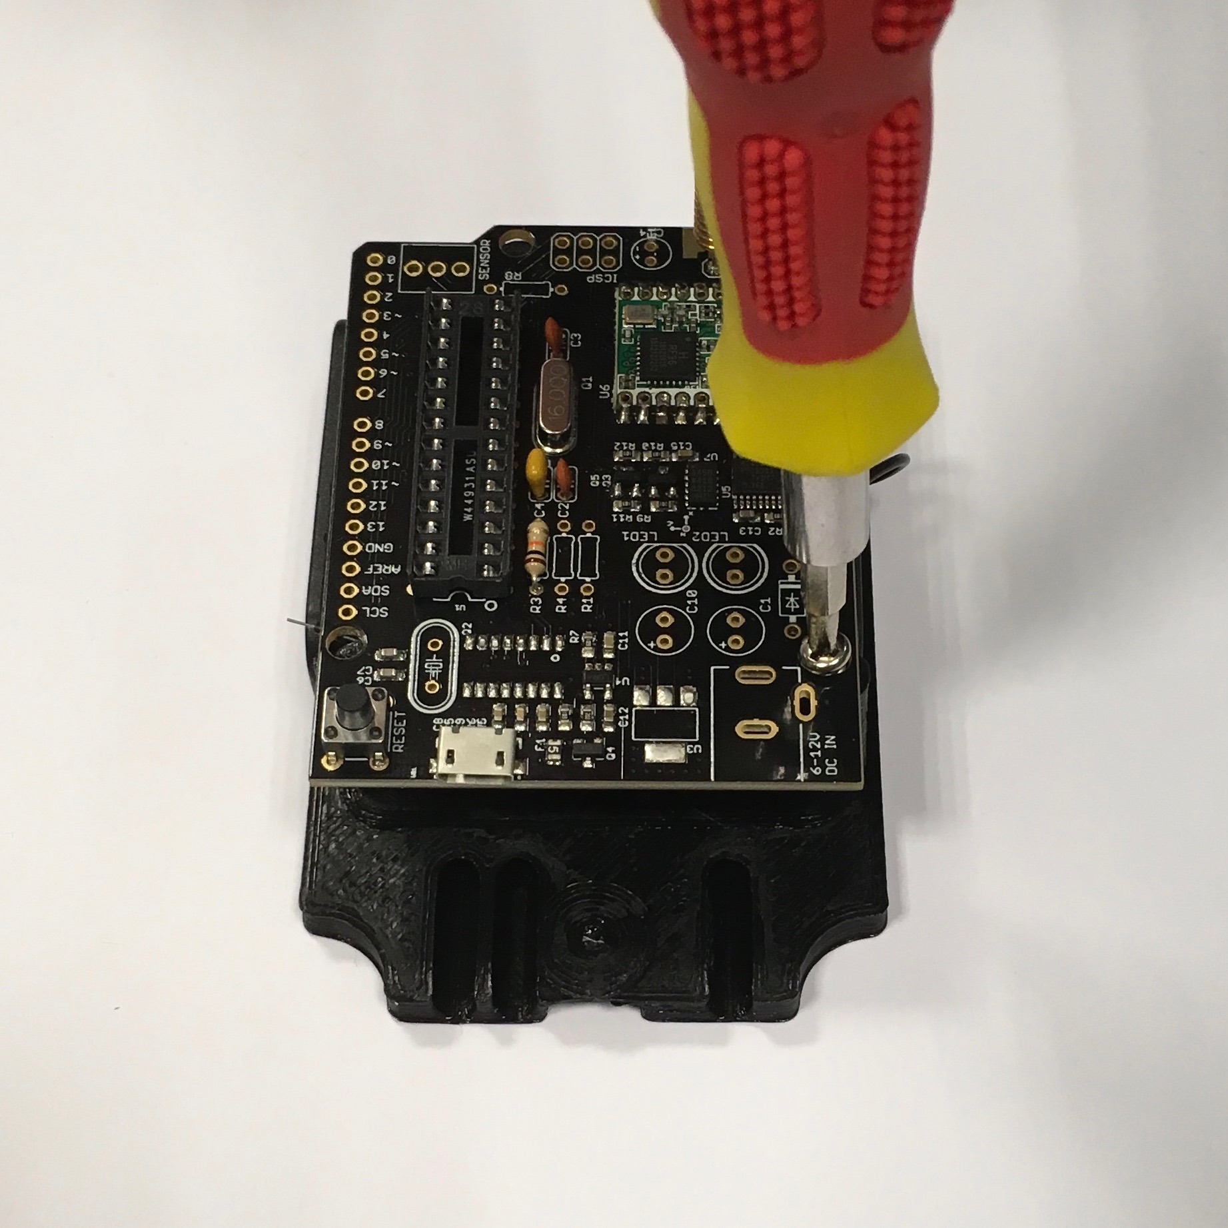
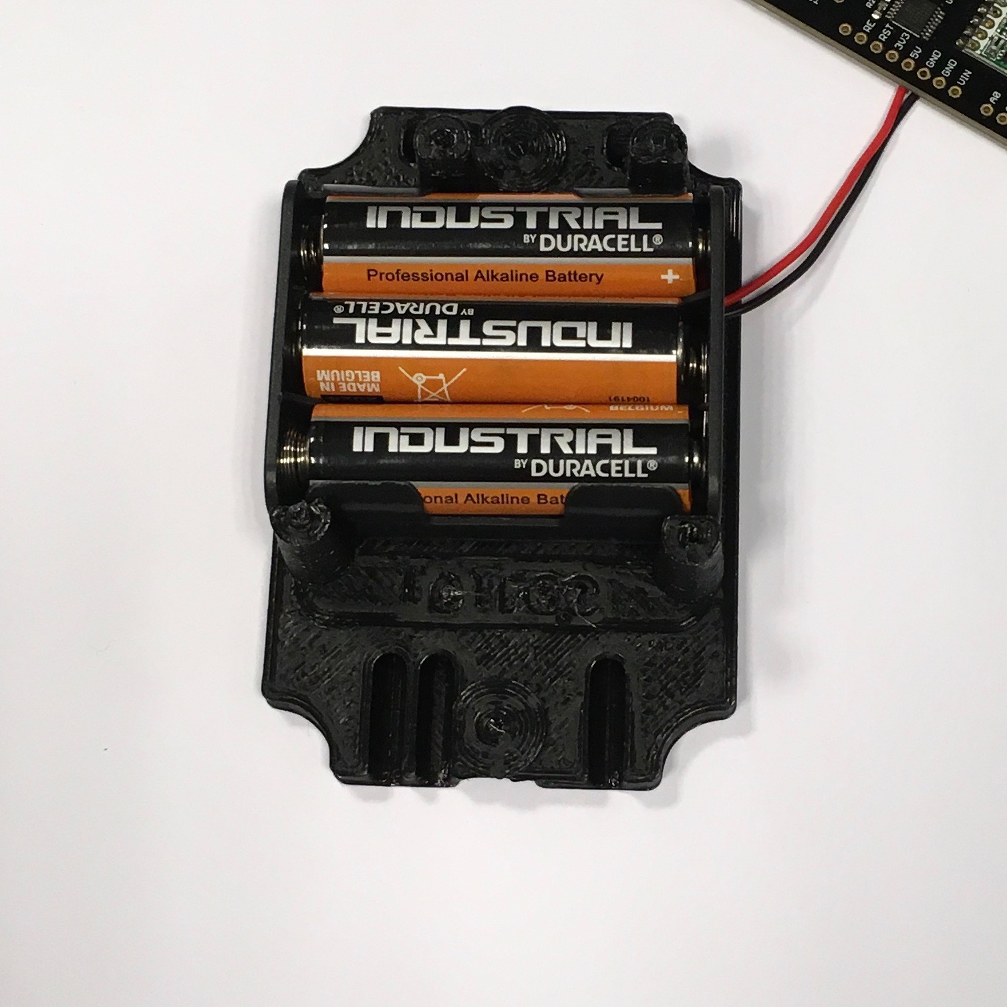
Onze IoTree sensor
Notes:
Arduino footprint
3 AA-batterijen

Slide 39
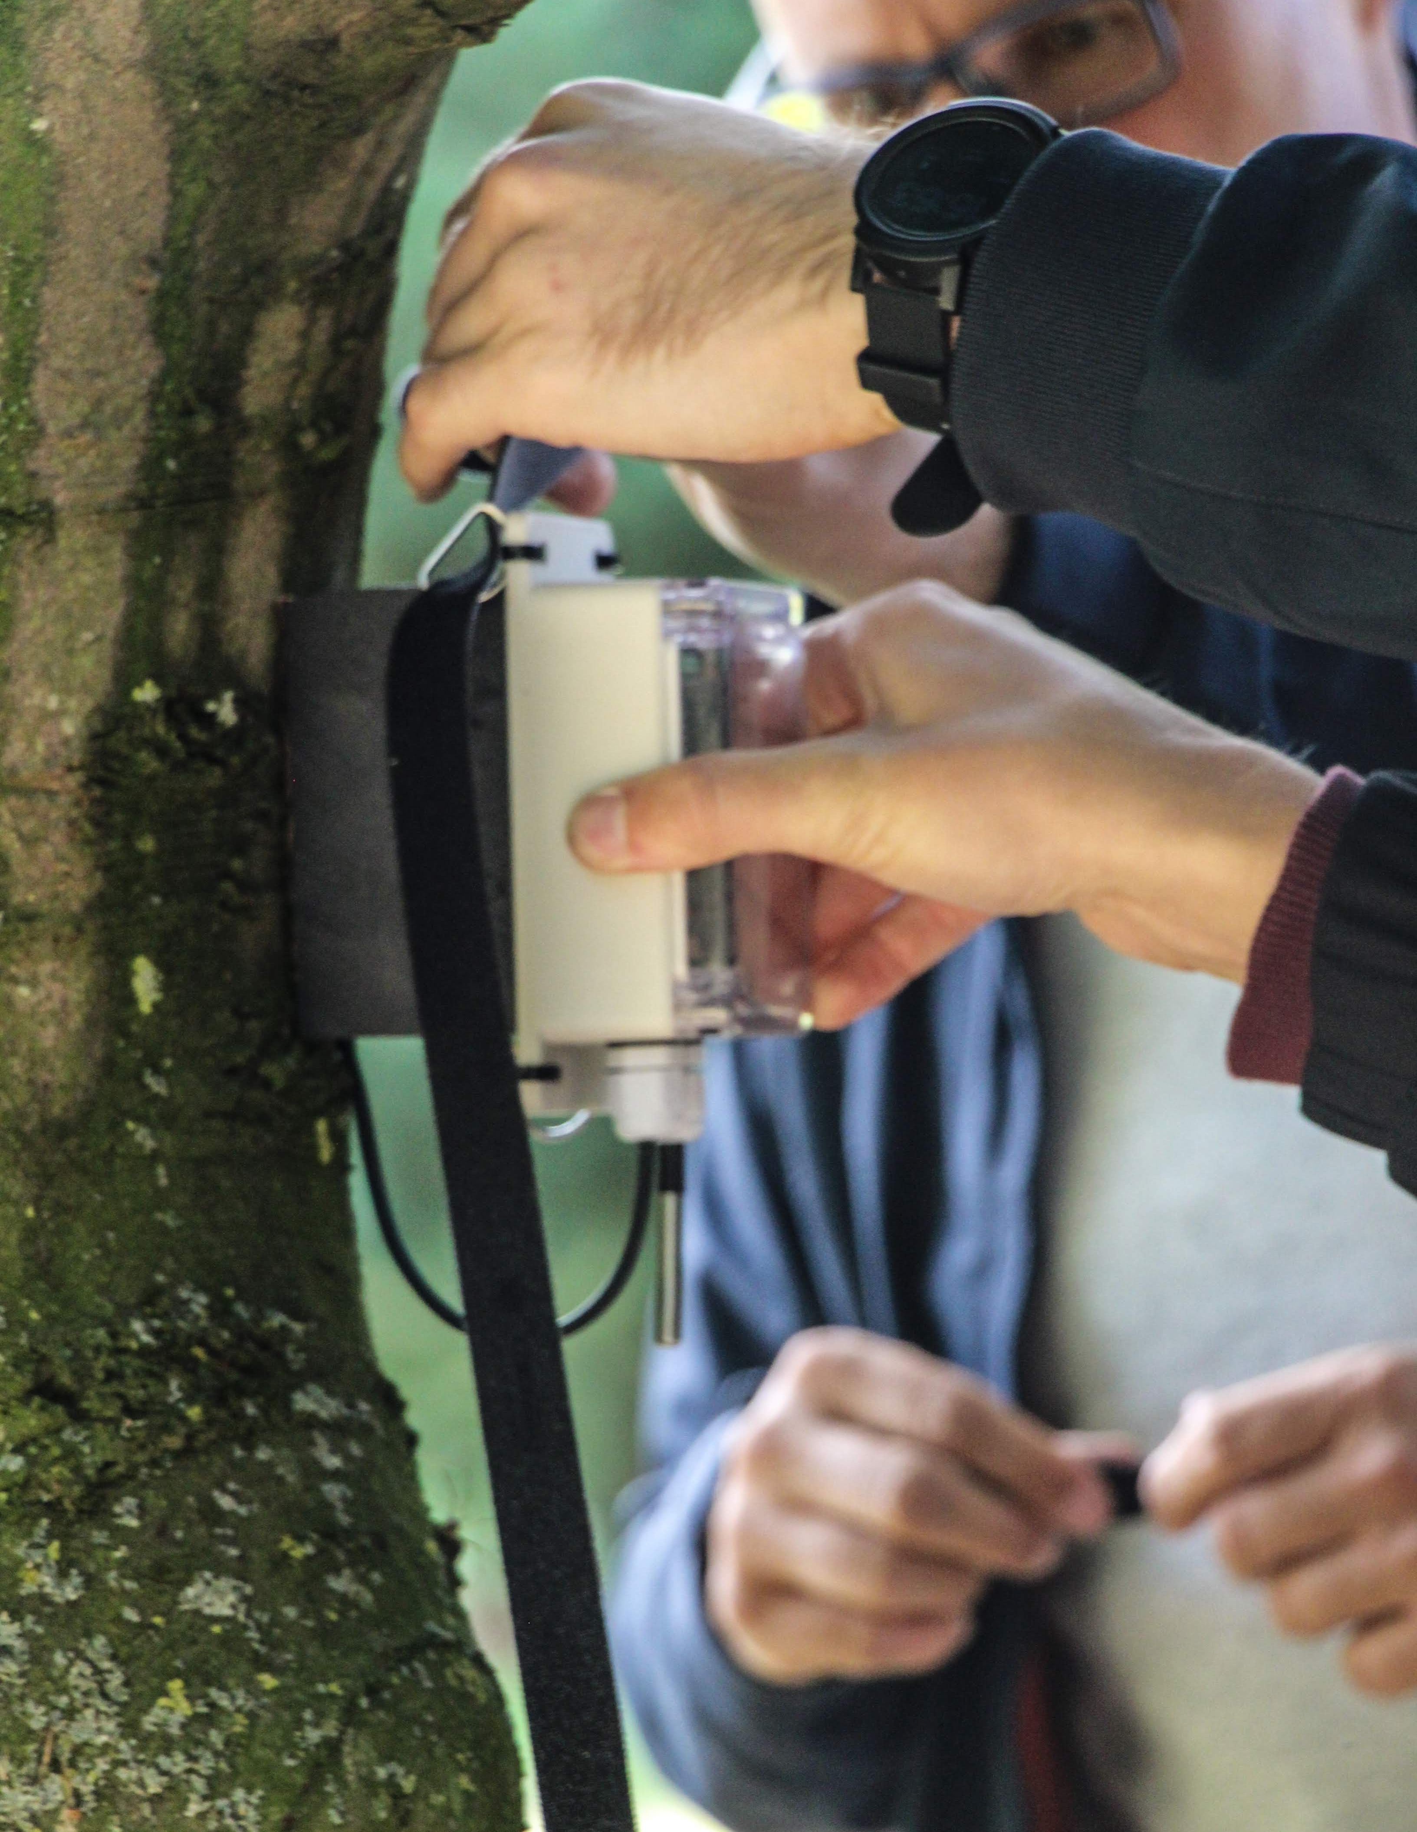
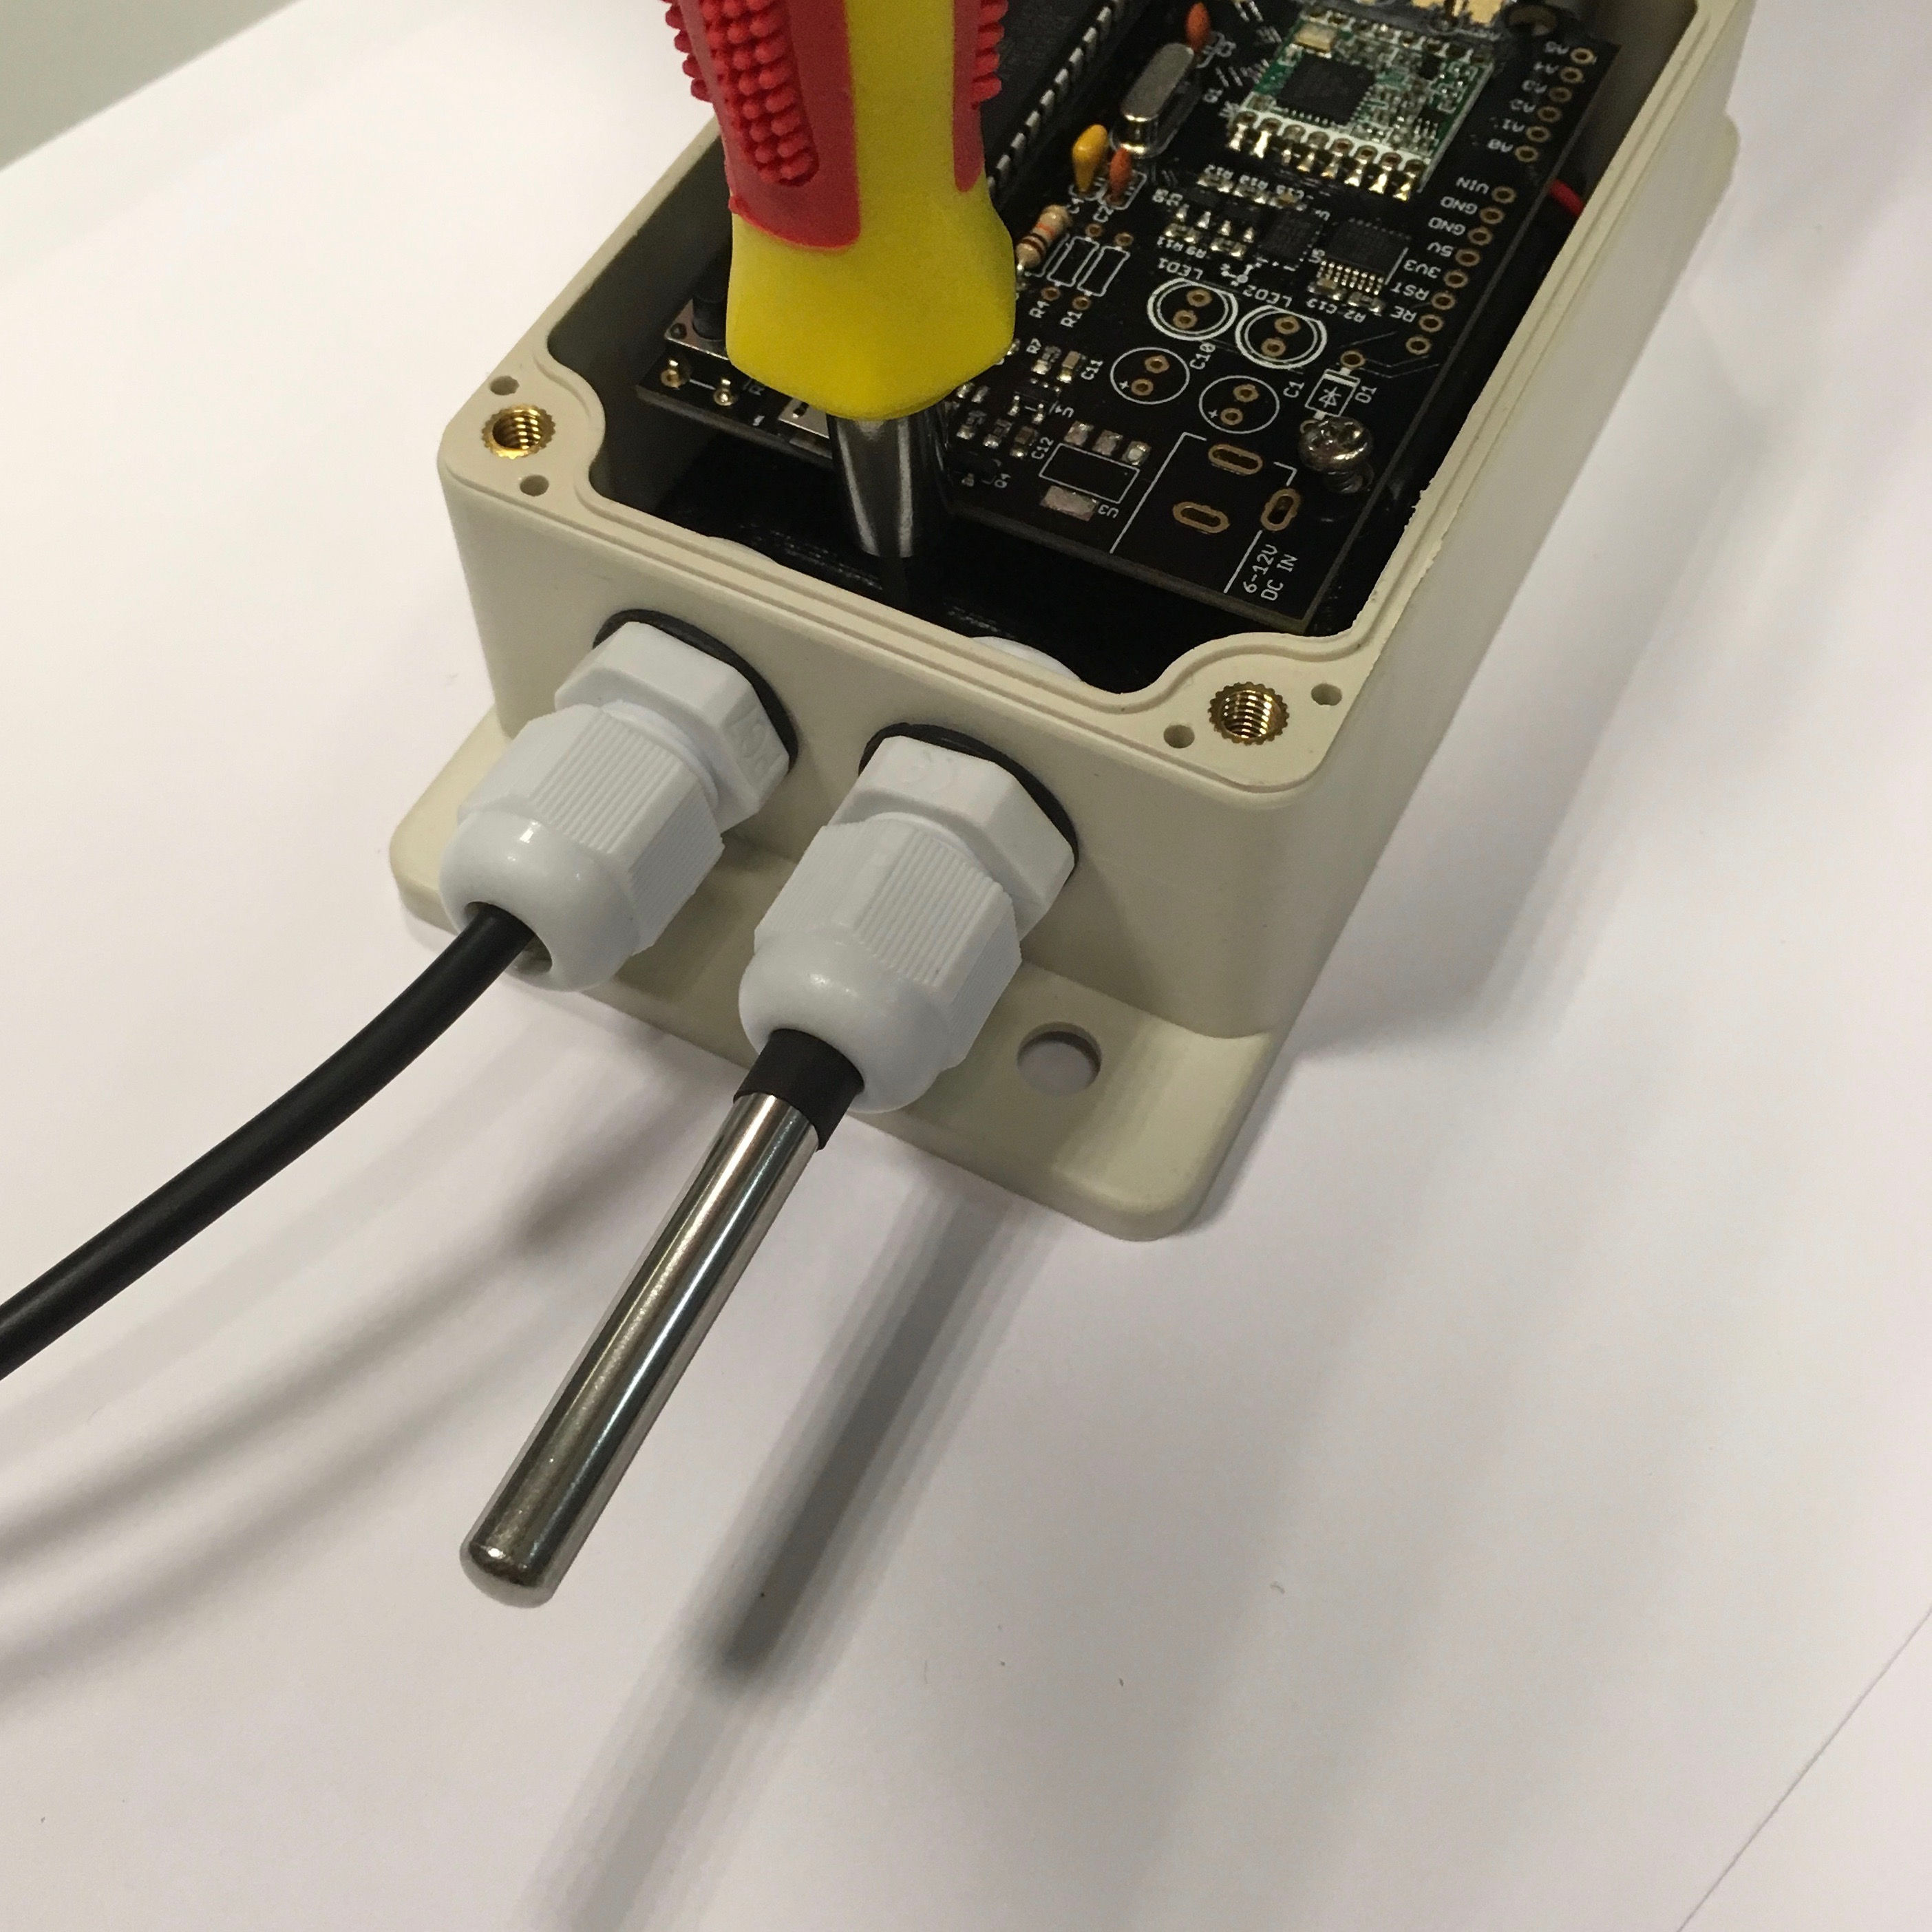
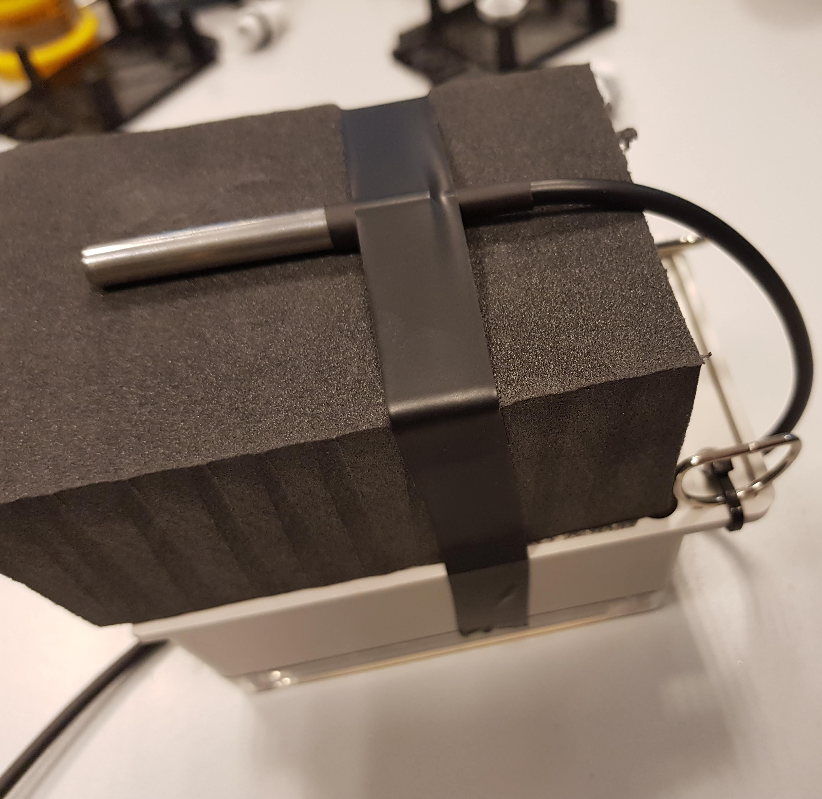
Onze IoTree sensor
Notes:
Twee temperatuurssensoren

Slide 40
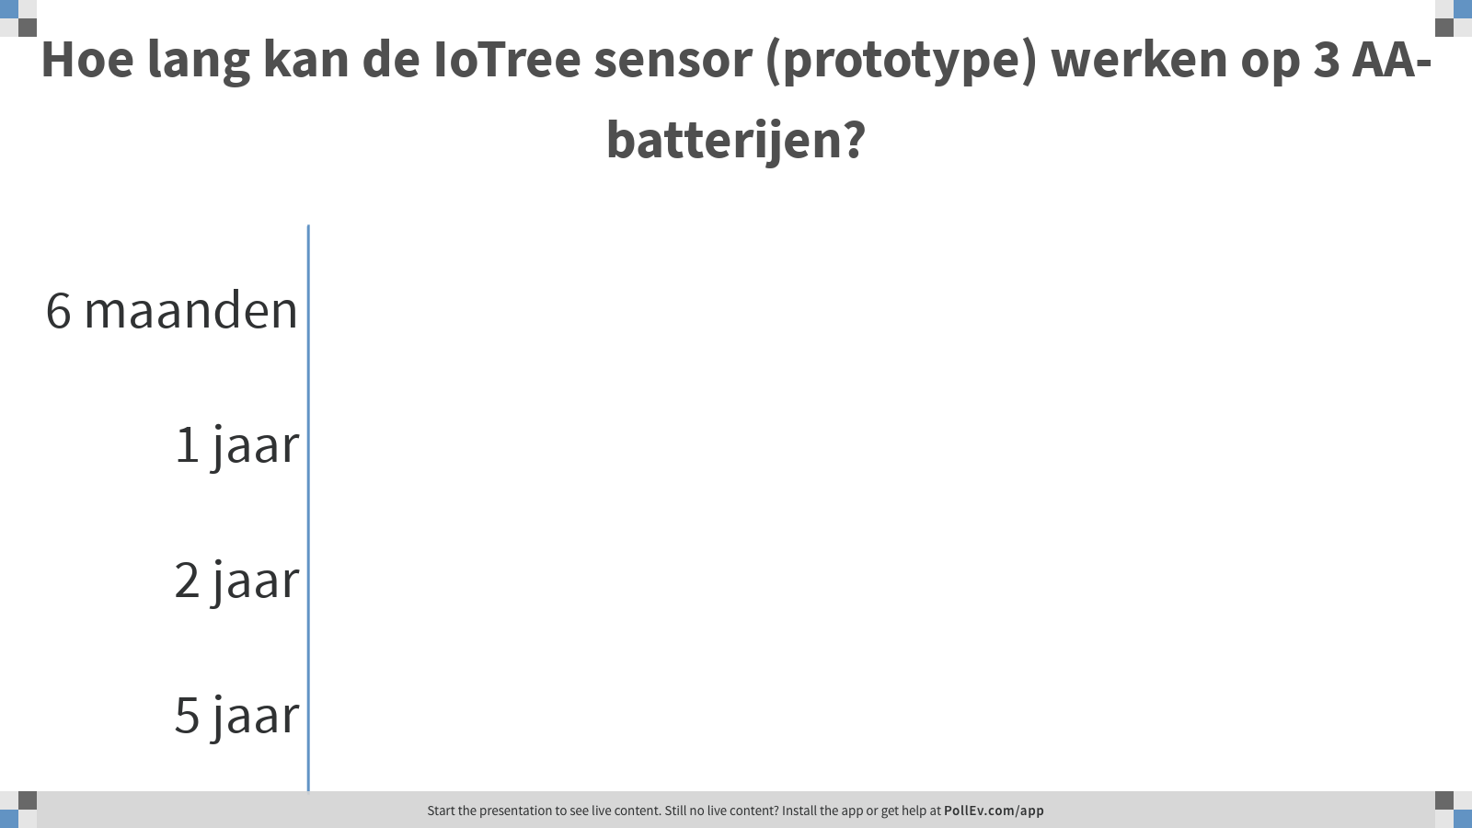
Notes:
Poll Title: Hoe lang kan de IoTree sensor (prototype) werken op 3 AA-batterijen?
https://www.polleverywhere.com/multiple_choice_polls/HKPpQUbtH5HVvZp0HvXwf

Slide 41

Om over na te denken…
Bedenk zelf een (nieuw) IoT product
Neem een alledaags voorwerp.
Zet er het woord “smart” voor.
Welke sensoren ga je hier aan koppelen? Wat ga je meten?
Hoe kan je energie besparen?
Welk type communicatie (afstand, snelheid) heb je nodig?
Notes:
1. Een kat!
2. Smart-cat!
Sorry, je kat is nog steeds dom.
3. Een gps + geluidssensor-> heeft de kat gevochten?
4. Enkel GPS aanzetten (en locatie doorsturen als geluidssensor “gevecht” detecteert)
Enkele kilometers, maar weinig gegevens (LoRa volstaat bijvoorbeeld)
VERMELD IWAST: nu kan je met onze hardware snel een IoT toep. maken

